Slide 1
Eventos de Click

Slide 2
Um evento de click em JavaScript é um tipo de evento que é acionado quando um elemento HTML é clicado. Quando um usuário clica em um elemento, como um botão ou um link, um evento de clique é gerado e pode ser tratado com JavaScript para realizar uma ação específica. Isso pode incluir coletar informações de entrada do usuário, realizar cálculos, exibir ou ocultar conteúdo na página, entre outras ações. O evento de clique pode ser adicionado a um elemento HTML usando o método addEventListener() ou atribuindo uma função a uma propriedade onclick do elemento.

Slide 3
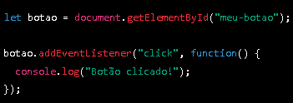

Slide 4
Neste exemplo, estamos selecionando o botão pelo seu id e adicionando um ouvinte de evento para o clique do mouse. Quando o botão é clicado, a função de retorno de chamada é executada, que neste caso simplesmente registra uma mensagem no console.

Slide 5
quais os tipos de eventos encontrados no Javascript?
Existem diversos tipos de eventos que podem ser utilizados em JavaScript para interagir com os elementos de uma página HTML. Alguns dos tipos de eventos mais comuns incluem:
Eventos de mouse: incluem eventos como click, mouseover, mouseout, mousemove, etc.
Eventos de teclado: incluem eventos como keydown, keyup, keypress, etc.
Eventos de formulário: incluem eventos como submit, reset, focus, blur, etc.

Slide 6
quais os tipos de eventos encontrados no Javascript?
Eventos de janela: incluem eventos como load, resize, scroll, etc.
Eventos de mídia: incluem eventos como play, pause, ended, loadedmetadata, etc.
Eventos de animação: incluem eventos como animationstart, animationend, animationiteration, etc.

Slide 7
quais os tipos de eventos encontrados no Javascript?
Esses são apenas alguns exemplos de tipos de eventos que podem ser usados em JavaScript. É importante lembrar que, ao trabalhar com eventos, é necessário garantir que o código seja compatível com diferentes navegadores e dispositivos.

Slide 8
mouseover, mouseout, mousemove
Os eventos mouseover, mouseout e mousemove no JavaScript são utilizados para lidar com a interação do mouse com elementos HTML da página.
mouseover: é acionado quando o ponteiro do mouse entra em um elemento HTML.
mouseout: é acionado quando o ponteiro do mouse sai de um elemento HTML.
mousemove: é acionado quando o ponteiro do mouse é movido sobre um elemento HTML.

Slide 9
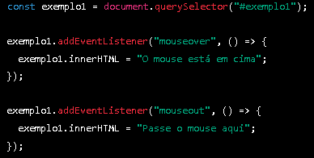
mouseover, mouseout, mousemove
mouseover e mouseout:
Nesse exemplo, quando o ponteiro do mouse entra no elemento com o id="exemplo1", o texto dentro do elemento é substituído para "O mouse está em cima". Quando o ponteiro do mouse sai do elemento, o texto é substituído para "Passe o mouse aqui".

Slide 10

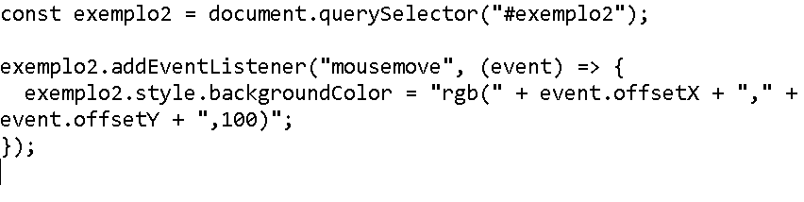
mouseover, mouseout, mousemove
mousemove
Nesse exemplo, quando o mouse é movido sobre o elemento com id="exemplo2", a cor de fundo do elemento é alterada conforme a posição do mouse na tela. A cor é gerada a partir da posição horizontal (offsetX) e vertical (offsetY) do mouse na tela.

Slide 11
submit, reset, focus e blur
O evento submit é acionado quando o formulário é enviado.
O evento reset é acionado quando o botão "Limpar" é clicado.
O evento focus é acionado quando um elemento recebe o foco.
O evento blur é acionado quando um elemento perde o foco.

Slide 12
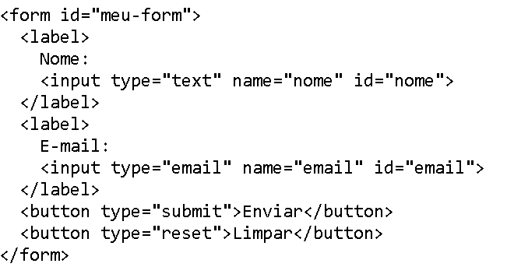
submit, reset, focus e blur

Slide 13
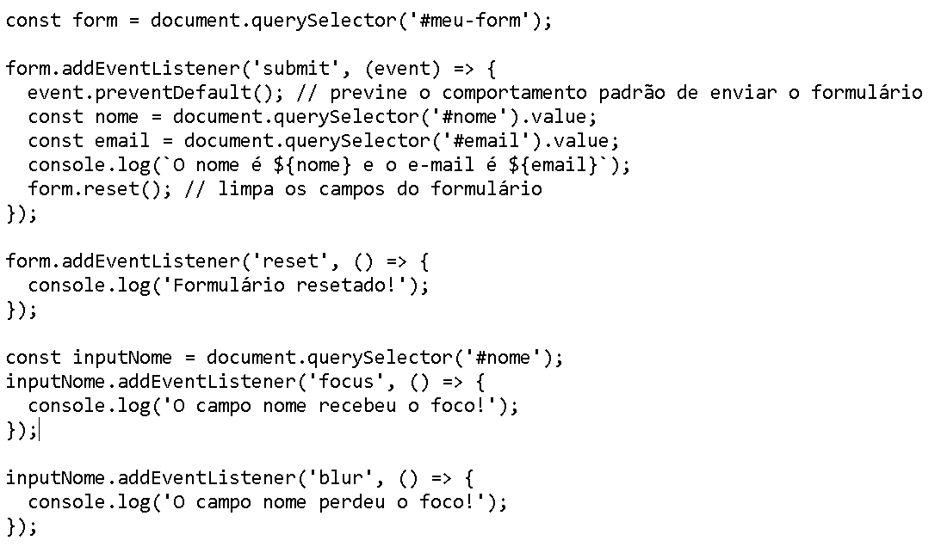
submit, reset, focus e blur

Slide 14
submit, reset, focus e blur
Neste exemplo, adicionamos event listeners para cada evento e registramos uma mensagem no console sempre que o evento é acionado. Também usamos o método preventDefault() para impedir o envio do formulário e o método reset() para limpar os campos do formulário quando o botão "Limpar" é clicado.

Slide 15
Scroll
O evento scroll é acionado quando o elemento que contém o conteúdo rola em relação à sua posição atual. Esse evento é muito útil para implementar efeitos visuais que ocorrem quando o usuário rola a página, como a animação de elementos aparecendo gradualmente à medida que são rolados para a visualização.

Slide 16
Quando não usar eventos no Javascript
Embora os eventos sejam amplamente utilizados em aplicações web, há momentos em que é melhor evitá-los. Algumas situações em que pode não ser apropriado usar eventos no Javascript incluem:

Slide 17
Quando não usar eventos no Javascript
Quando o desempenho é crítico: a adição de muitos eventos pode diminuir o desempenho do seu aplicativo, especialmente em navegadores mais antigos ou em dispositivos móveis com menos recursos. Em vez disso, pode ser melhor usar técnicas como delegação de eventos ou eventos não intrusivos para melhorar o desempenho.

Slide 18
Quando não usar eventos no Javascript
Quando há problemas de segurança: alguns eventos, como o "onload" e o "onunload", podem ser usados ​​por atacantes para executar código malicioso em um site. Em geral, é melhor evitar eventos que possam ser usados ​​para invadir a segurança do seu aplicativo.

Slide 19
Quando não usar eventos no Javascript
Quando a interatividade é mínima: se o seu aplicativo não requer muita interatividade, é possível que não haja necessidade de usar eventos. Em vez disso, você pode usar técnicas como animações CSS e transições para adicionar interesse visual ao seu aplicativo sem adicionar muitos eventos.

Slide 20
Quando não usar eventos no Javascript
Quando a manutenção é difícil: adicionar muitos eventos pode tornar o código mais difícil de manter e depurar, especialmente se os eventos são adicionados por vários desenvolvedores. Nesses casos, pode ser melhor usar padrões de design como o padrão de observador para reduzir a complexidade do código.

Slide 21
callbacks
Em JavaScript, uma função callback é uma função que é passada como argumento para outra função e é executada após um evento específico ou uma ação ser concluída. Basicamente, é uma forma de executar uma ação após outra ação ter sido concluída.
As funções de callback são amplamente utilizadas em JavaScript para controlar fluxo assíncrono, como solicitações de rede, operações de leitura e gravação de arquivos e outras tarefas que podem levar um tempo desconhecido para serem concluídas.

Slide 22
callbacks
Por exemplo, uma função de callback pode ser usada para lidar com a resposta de uma solicitação de API quando ela for recebida pelo servidor. A função de callback seria chamada quando a resposta for recebida, permitindo que o desenvolvedor execute o código necessário com base nos dados recebidos na resposta.

Slide 23
callbacks
Um exemplo simples de callback seria a criação de uma função que recebe outra função como argumento e a chama dentro do seu corpo. A função que é passada como argumento é o callback.
Por exemplo, vamos criar uma função que recebe dois números e uma função de callback que será chamada com a soma desses dois números:

Slide 24
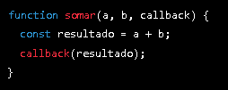

callbacks
vamos criar uma função que recebe dois números e uma função de callback que será chamada com a soma desses dois números:
Agora vamos criar uma função de callback que simplesmente exibe o resultado no console:

Slide 25

callbacks
Agora podemos chamar a função somar passando os argumentos e a função de callback:

Slide 26
Exercício
Crie uma função chamada soma que recebe dois números como parâmetros e retorna a soma desses números.
Crie uma função chamada multiplica que recebe dois números como parâmetros e retorna a multiplicação desses números.
Crie uma função chamada calcula que recebe dois números e uma função como parâmetros. A função passada como parâmetro deve ser uma das funções soma ou multiplica. A função calcula deve chamar a função passada como parâmetro, passando os dois números como argumentos, e retornar o resultado.

Slide 27
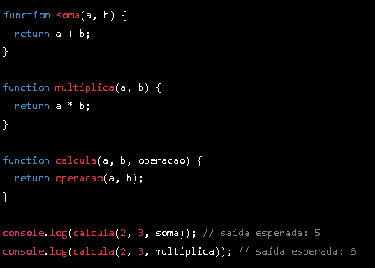
Exercício

Slide 28
Exercício
1) Crie uma página com dois botões. Quando um dos botões for clicado, um alerta com a mensagem "Botão 1 clicado" ou "Botão 2 clicado" deve ser exibido, dependendo do botão clicado.
2) Crie um formulário com um campo de texto e um botão. Quando o botão for clicado, o valor do campo de texto deve ser exibido em um alerta.
3) Crie uma lista de itens, cada um com um botão "Excluir". Quando o botão for clicado, o item correspondente deve ser removido da lista.

Slide 29
Exercício
5) Crie um elemento de imagem e defina um evento "mouseover" nele para exibir o título da imagem em um balão de dica.
6) Crie um cronômetro com um botão "Iniciar/Pausar". Quando o botão for clicado, o cronômetro deve começar a contar ou pausar, respectivamente.
7) Crie uma página com uma imagem e um botão "Girar". Quando o botão for clicado, a imagem deve girar em 360 graus.

Slide 30
Exercício
8) Crie um formulário com vários campos de texto. Quando o formulário for enviado, o valor de cada campo de texto deve ser exibido em um alerta.
9) Crie um elemento de lista e defina um evento "click" em cada item da lista para alternar sua cor de fundo entre duas cores.
10) Crie uma página com um botão "Carregar mais". Quando o botão for clicado, mais conteúdo deve ser carregado na página.

